Slide 1

li
Prepared by :
Cantonment Public School and College,Momenshahi.

Slide 2

সবাই কে শুভেচ্ছা

Slide 3
Mvn©¯’¨ weÁvb
নবম অধ্যায়
প্রতিবন্ধী শিশু
Lesson 9-2

Slide 4
বুদ্ধিপ্রতিবন্ধীতা সনাক্তকরণ
বুদ্ধিপ্রতিবন্ধীতা হচ্চে এক ধরণের অক্ষমতা এবং এই অক্ষমতাটি স্থায়ী প্রকৃতির। বুদ্ধি প্রতিবন্ধীতার কোন চিকিৎসা নেই। যত্ন শিক্ষণের মাধ্যমে অনেক শিশুর আচরণের উন্নয়ন ঘটানো যায়।

Slide 5
নিম্ন লিখিত কয়েকটি বৈশিষ্ট্য দেখে সাধারণ ভাবে বুদি্‌ধ প্রতিবন্ধী শিশু সনাক্‌ত করা যায়।
* হাটা চলা বসা কথা বলা ইত্যাদি বিকাশগুলো বয়সের তুলনায় কম হয়।
* কোনো বিষয়ে শিশু মনোযোগ ধরে রাখতে পারে না।
* কোন নির্দেশনা সহজে বুঝতে পারে না।
* শিশু কোনো শিখন সহজে গ্রহণ করতে পারে না।

Slide 6
* সূক্ষ্ম কোন কাজ করতে পারে না। ‘
* অবাঞ্চিত আচরণ করে। ‘
* সম বয়সীদের সাথে মিশতে পারে না।
* ঘনঘন অজ্ঞান হয়ে যায়, বা খিচুনি হয়।

Slide 7
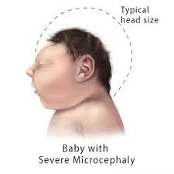
বুদ্ধিপ্রতিবন্ধীতার সাথে ঘনিষ্টভাবে সম্পৃক্ত কিুছু রোগ যা দেখে বুদি্‌ধ প্রতিবন্ধীতা সহজে সনাক্ত করা যায়:-

Slide 8
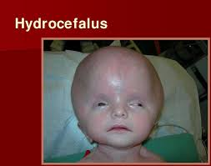
বুদ্ধিপ্রতিবন্ধীতার সাথে ঘনিষ্টভাবে সম্পৃক্ত কিুছু রোগ যা দেখে বুদি্‌ধ প্রতিবন্ধীতা সহজে সনাক্ত করা যায়:-

Slide 9
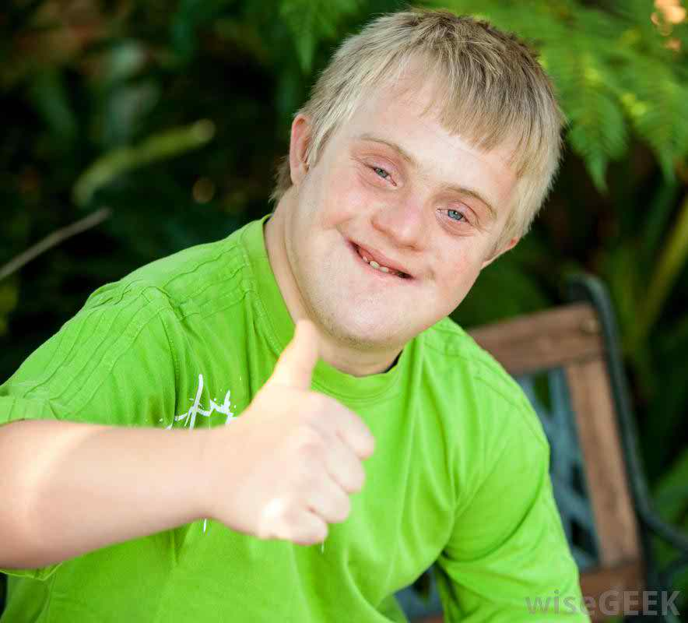
ডাউন সিন্ড্রোম

Slide 10
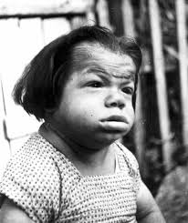
ক্রিটিনিজম

Slide 11
প্রতিবন্ধীতা প্রতিরোধ
১। গর্ভকালীন সময়ে পর্যাপ্ত পুষ্টিকর খাবার গ্রহণ।
২। ঔষধ গ্রহণে সতকর্তা।
৩। প্রতিসেধক টিকা গ্রহণ।
৪। শিশু কিশোরকে পর্যাপ্ত পুষ্টিকর খাবার দেওয়া।
৫। স্বাস্থ্যকর পরিবেশ রক্ষা।

Slide 12
৬। বেশী বয়সে সন্তান ধারণ রোধ।
৭। রক্তের সম্পর্কের মধ্যে বিবাহ রোধ
৮। আঘাত ও রোগ সংক্রমনে দ্রুত ব্যবস্থা গ্রহণ।
৯। রাসায়নিক পদার্থ ব্যবহারে সাবধানতা অবলম্‌বন।
১০। বিপদজনক কর্ম পরিবেশ

Slide 13
মূল্যায়ন
মাইক্রোসেফালি বলতে কি বুঝ?
ড্রাউন সিন্ড্রোম বলতে কি বুঝায়?
ক্রিটিনিজম বলতে কি বুঝায়?

Slide 14
বাড়ির কাজ
প্রতিবন্ধীতা প্রতিরোধের উপায় আলোচনা কর।

Slide 15


